Slide 1
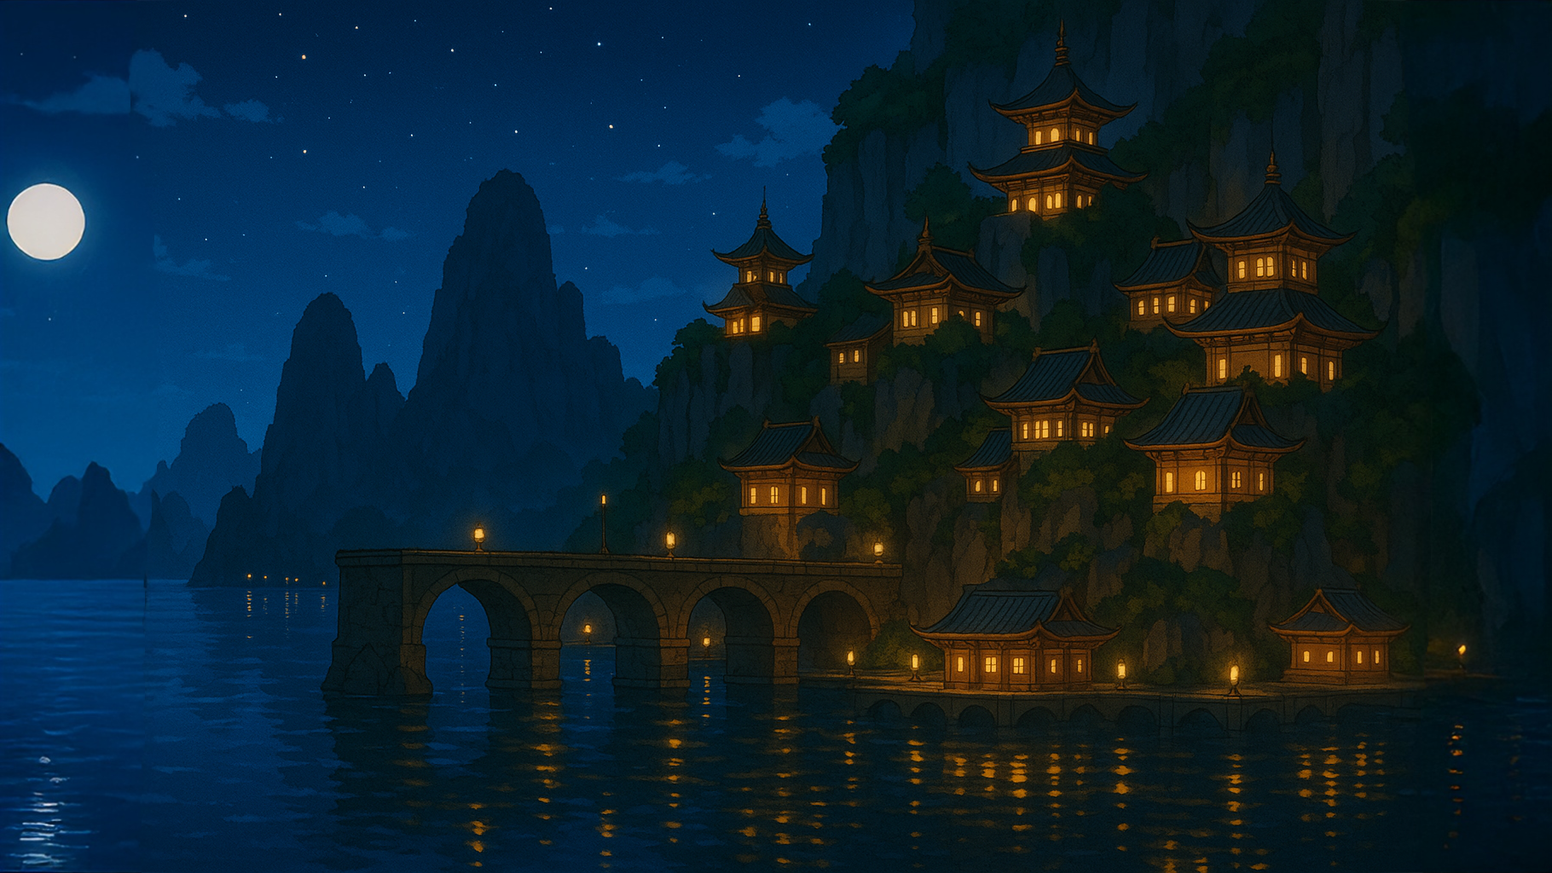








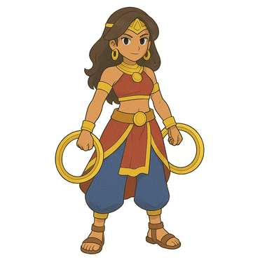

















Що не можна їсти/що неїстівне?
На чому не можна сидіти?
Чим не можна малювати?
Чим не можна копати?
Що не можна читати?
На чому не можна літати?
Що не можна розбити?

